Slide 1
Tuotteet markkinoille – asiantuntijuutta ja tapahtumia
ProAgria Keski-Suomi ry.
Vesa Laitinen 18.09.2018

Slide 2
ProAgria pähkinänkuoressa
Toimialana maatalous ja yrittäminen maaseudulla
kilpailukykyä ja kannattavuutta parantavia edelläkävijäpalveluja Suomessa ja ulkomailla
Maatilojen, maaseudun ja maaseutuelinkeinojen kehittämispalvelut, yritystoiminnan palvelut
Organisaatiot jäsenten omistamia
Laaja jäsenistö
221 vuotta Maaseudun puolesta

Slide 3
Tunnuslukuja
Asiakkaina
85%
Suomen maatiloista
ProAgrian liikevaihto
50miljoonaa euroa
Henkilöstöä koko ProAgriassa
650

Slide 4
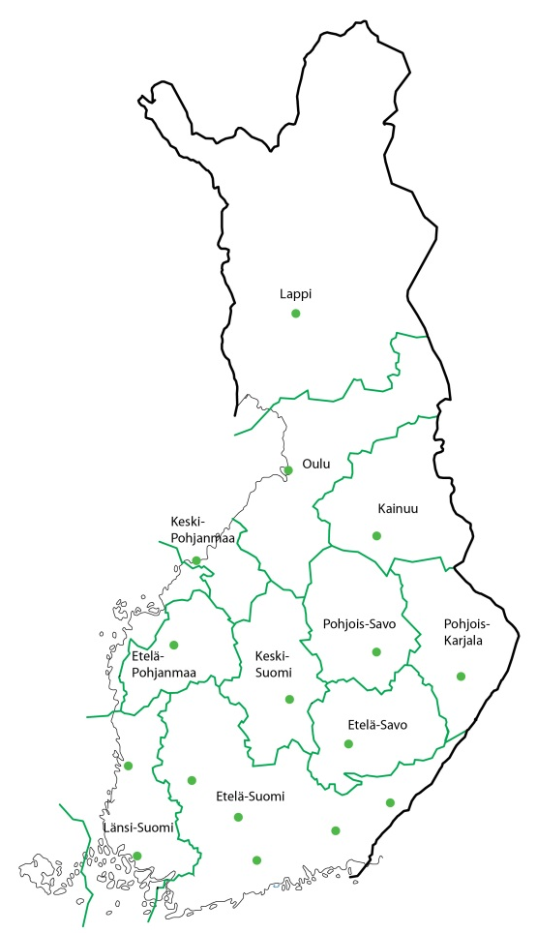
ProAgria keskukset
Suomen 11 alueellista ProAgria Keskusta tarjoaa asiakkailleen
johtamis-, suunnittelu-, seuranta-, kehittämis- ja konsultointipalveluja
Palvelut kattavat maatila- ja maaseutu-yritysten toiminnan kehittämisen
ProAgria Keski-Suomi ry.
Keski-Suomen Maanviljelysseura perustettu 15.11.1893
29 henkilöä

Slide 5
ProAgria Keski-Suomi
Toiminnan tarkoitukseksi kirjattiin 15.11.1893:
Maaseudun aineellisen ja henkisen hyvinvoinnin edistäminen

Slide 6
Kotieläintuotannon asiantuntijapalvelut - tuotosseurannan palvelut - ruokinnan suunnittelu - KPI -mittaristo

Slide 7
Kasvintuotannon asiantuntijapalvelut - viljelysuunnittelu, kasvukauden aikainen konsultointi, EU-tukihakemusten täyttö - luomuasiantuntijapalvelut - erikoiskasvituotannon asiantuntijapalvelut

Slide 8
Talouden asiantuntijapalvelut - investointilaskelmat, tulosanalyysit, kassabudjetointi yms. - spv-neuvonta - tilipalvelut - kirjanpito, veroilmoitusten täyttö, analysointi - kehityskeskustelut

Slide 9
ProAgria on mukana Tilaneuvontajärjestelmässä, Neuvo2020
Viljelijöiden on mahdollista saada suunnitelmia, selvityksiä ja kartoituksia maatilan nykyaikaistamiseen ja kilpailukyvyn parantamiseen, ympäristökysymyksiin, kasvinsuojeluun, eläinten hyvinvointi- ja terveysasioihin, energiatehokkuuteen sekä luomutuotantoon.

Slide 10
Rakennussuunnittelu - tuotantorakennukset - muut maaseudun rakennukset

Slide 11
Mukana digitalisaatiossa
Asiakkaan sähköinen työpöytä, Bisnes +
Maidontuotantotiloille
Tulossa kasvintuotantotiloille

Slide 13
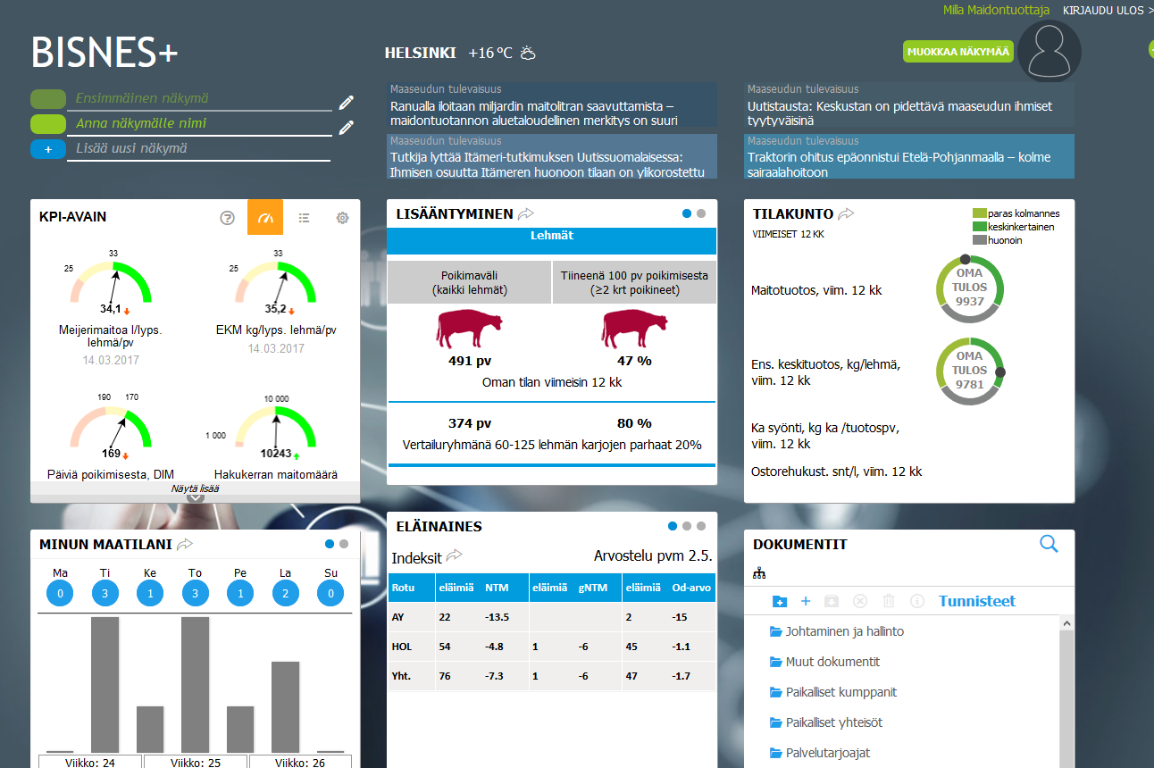

Slide 14
KoneAgria – näyttelyt - Jyväskylä, (Tampere 2017,2015)

Slide 15
KoneAgria - kävijoitä lähes 20.000 - näytteilleasettajia n. 200

Slide 16
KoneAgria 2018 11.-13.10. Jyväskylässä
Painotuksena palvelut karjatiloille, mukana myös elämiä
Erityisesti sisältöä kehittäville ja investoiville tiloille, 70 % kävijöistä on ammattilaisia
Uutena teemana maatalouden innovaatiot, ohjelmat, digitaaliset palvelut sekä start upit, Mukana myös aurinkoenergia ja uusin tekniikka
Helposti ja nopeasti saavutettavissa maakuntien näyttelynä
Aiempaa parempi näkymä kotimaisiin konevalmistajiin
Kilpailutus ja tiedonkeruu on tehokasta näyttelyssä
Tuotosseuranta 120 vuotta -seminaari ja teema

Slide 17
Metsämme

